Slide 1
Patrones estructurales
CRISTIAN Shaid de Jesús García
Lorenzo Alfonso Ramírez zarate
Alberto ramos
Osvaldo Cordova aburto

Slide 2
Bridge (1/3)
Nombre del patrón: Bridge (Puente)
Sinopsis: La idea tras este patrón es sencilla: dado que cualquier cambio que se realice sobre una abstracción afectará a todas las clases que la implementan, Bridge propone añadir un nuevo nivel de abstracción entre ambos elementos que permitan que puedan desarrollarse cada uno por su lado.
Contexto: Lo que busca es separar una interfaz de su implementación
Causas:
Cuando se desea evitar un enlace permanente entre la abstracción y (toda o parte de) su implementación.
Cuando los cambios en la implementación de una abstracción no debe afectar a las clases que hace uso de ella.
Cuando se desea compartir una implementación entre múltiples objetos.

Slide 3
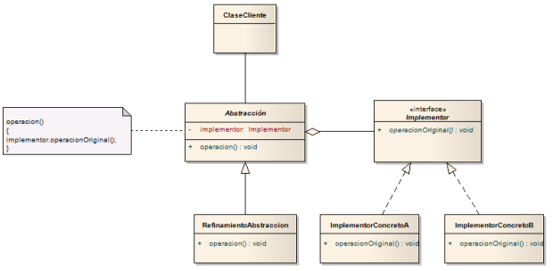
Bridge (2/3)
Solución:

Slide 4
Bridge (3/3)
Consecuencias:
1.Desacopla interface e implementación: una implementación no es limitada permanentemente a una interface. La implementación de una abstracción puede ser configurada en tiempo de ejecución. Además le es posible a un objeto cambiar su implementación en tiempo de ejecución. Desacoplando Abstraction e Implementor también elimina las dependencias sobre la implementación en tiempo de compilación. Cambiar una clase de implementación no require recompilar la clase Abstraction ni sus clientes. Esta propiedad es esencial cuando te debes asegurar la compatibilidad binaria entre diferentes versiones de una biblioteca de clases. Es más, este desacoplamiento fomenta las capas, que pueden conducir a un sistema mejor estructurado. La parte de alto nivel de un sistema sólo tiene que conocer Abstraction e Implementor.
2.Mejora la extensibilidad: se puede extender las jerarquías de Abstraction e Implementor independientemente.
3.Esconde los detalles de la implementación a los clien
Patrones relacionados: Adapter

Slide 5
Facade (1/4)
Nombre del patrón: Facade (Fachada)
Sinopsis: Proporcionar una interfaz simplificada para un grupo de subsistemas o un sistema complejo.
Contexto:
Simplificar el acceso a un conjunto de clases proporcionando una única clase que todos utilizan para comunicarse con dicho conjunto de clases.
Reducir la complejidad y minimizar dependencias

Slide 6
Facade (2/4)
Causas: Se aplicará el patrón fachada cuando se necesite proporcionar una interfaz simple para un subsistema complejo, o cuando se quiera estructurar varios subsistemas en capas, ya que las fachadas serían el punto de entrada a cada nivel. Otro escenario proclive para su aplicación surge de la necesidad de desacoplar un sistema de sus clientes y de otros subsistemas, haciéndolo más independiente, portable y reutilizable (esto es, reduciendo dependencias entre los subsistemas y los clientes)

Slide 7
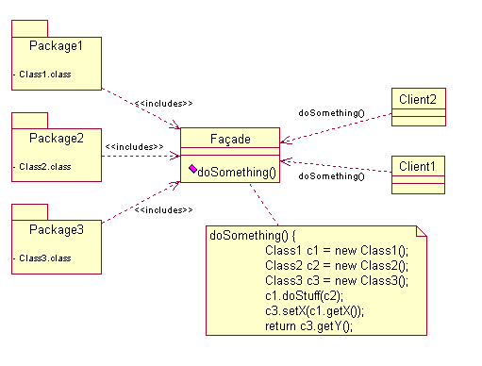
Facade (3/4)
Solución:
Patrones relacionados: Uno de los patrones relacionados más directamente es el singleton, dado que en determinadas ocasiones las fachadas pueden ser instancias únicas

Slide 8
Facade (3/4)
Implementación (en sublime text)

Slide 9
Patrón Decorador
Relacionados:
Patrón Adaptador
Patrón Compuesto

Slide 10
Patrón decorador (Envoltura)
El Patrón Decorador adjunta responsabilidades adicionales a un objeto de forma dinámica.
Los decoradores proveen una alternativa flexible a crear subclases para extender funcionalidad.

Slide 11
¿Cuándo se utiliza?
Cuando las responsabilidades del objeto y sus comportamientos deben ser modificables dinámicamente.
Implementaciones concretas deberían estar desacopladas de las responsabilidades y comportamientos.

Slide 12
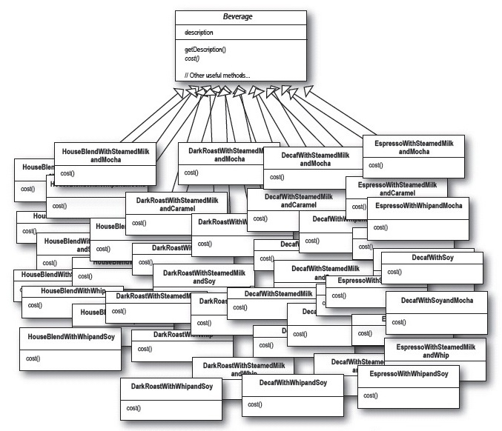

Slide 13
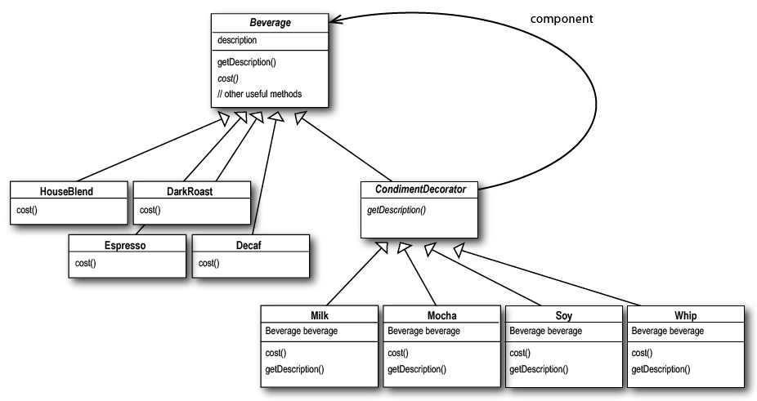

Slide 14
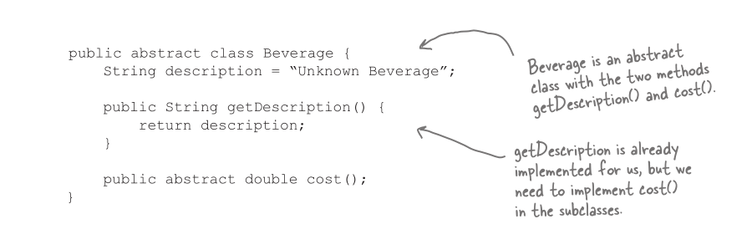
Código de la bebida

Slide 15
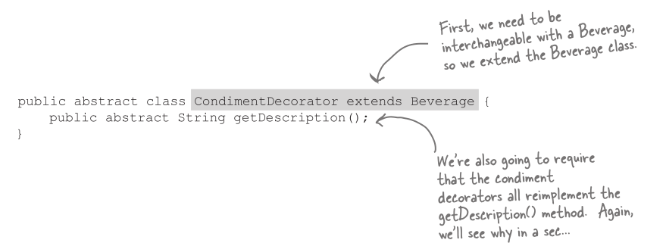
Condimentos

Slide 16
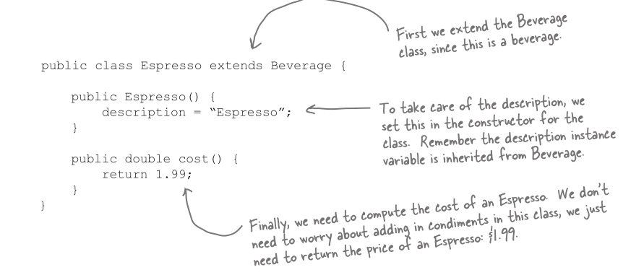

Slide 17
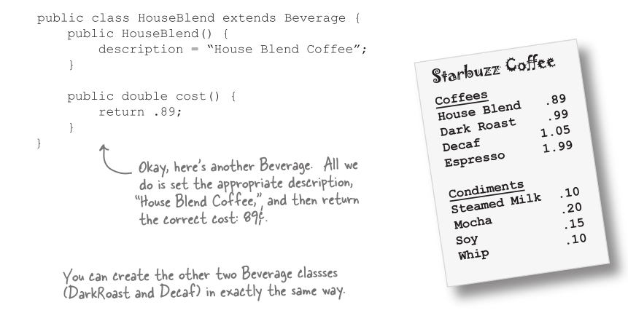

Slide 18
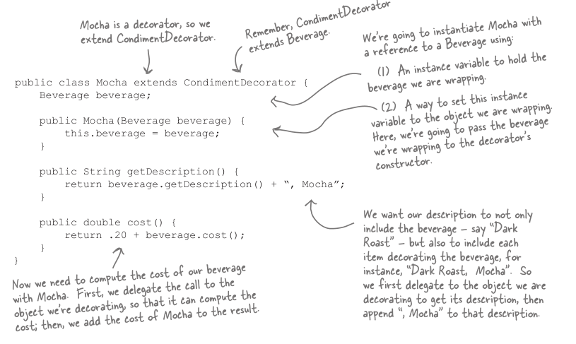

Slide 19
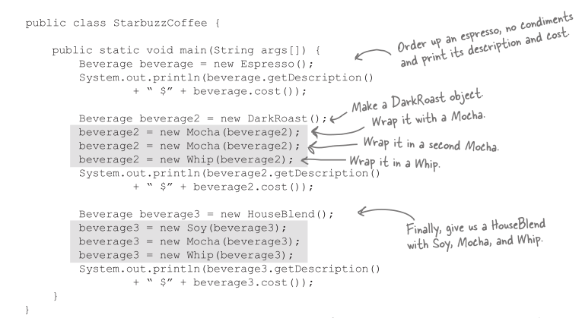

Slide 20
Desventajas
Muchos objetos más pequeños y similares, haciendo del mantenimiento un dolor de cabeza.
El decorador y sus componentes no son idénticos, así que las pruebas instanceof fallarán.

Slide 21
Adapter
Se encarga de adaptar clases de interfaz incompatible para que trabajen de manera conjunta.

Slide 22
Descripción
Convierte la interfaz de una clase en otra interfaz que el cliente espera. Adapter permite a las clases trabajar juntas, lo que de otra manera no podría hacerlo debido a sus interfaces incompatibles.

Slide 23
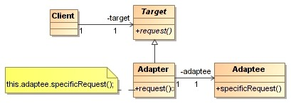
Estructura

Slide 24
Integrantes de Estructura
Target define la interfaz específica del dominio que Client usa.
Client colabora con la conformación de objetos para la interfaz Target.
Adaptee define una interfaz existente que necesita adaptarse
Adapter adapta la interfaz de Adaptee a la interfaz Target

Slide 25
Consecuencias
Los adaptadores de clase y objetos tienen diferentes trade-off
Un adaptador de clase:
Adapta Adaptee a Target encargando a una clase Adaptee concreta. Como consecuencia, una clase adaptadora no funcionará cuando se desea adaptar una clase y todas sus subclases.
Permite a los Adapter sobrescribir algo de comportamiento de Adaptee, ya que Adapter es una subclase de Adaptee.
Un adaptador de objeto:
Permite que un único Adapter trabaje con muchos Adaptees, es decir, el Adapter por sí mismo y las subclases (si es que la tiene). El Adapter también puede agregar funcionalidad a todos los Adaptees de una sola vez.
Hace difícil sobrescribir el comportamiento de Adaptee. Esto requerirá derivar Adaptee y hacer que Adapter se refiera a la subclase en lugar que al Adaptee por sí mismo.

Slide 26

Implementación

Slide 27
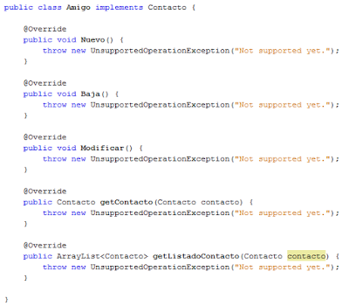

Slide 28
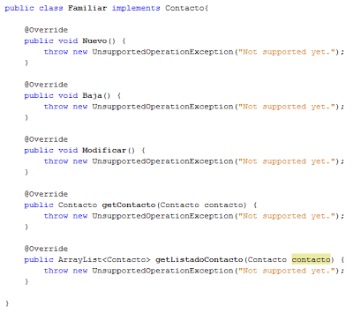

Slide 29
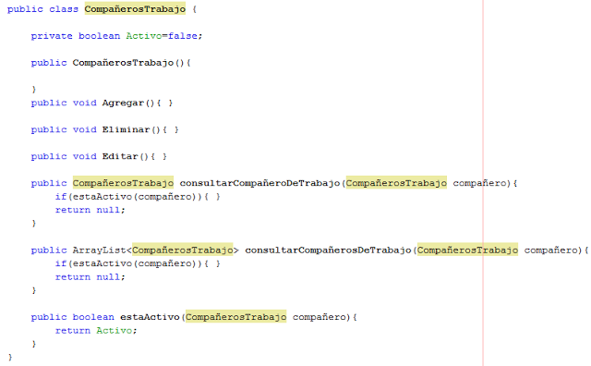

Slide 30
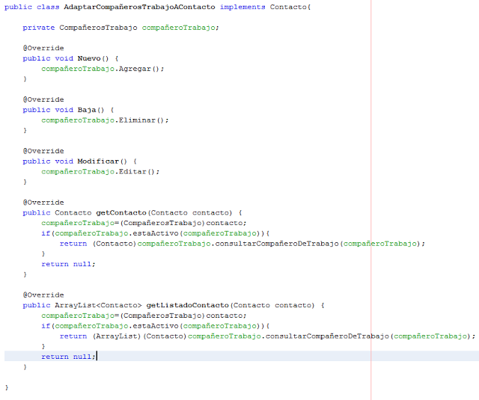

Slide 31
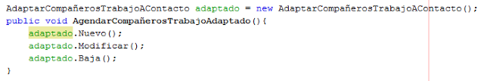

Slide 32
Proxy
Se utiliza como intermediario para acceder a un objeto, permitiendo controlar el acceso a él.

Slide 33
Aplicaciones
Es ampliamente utilizado en frameworks cómo Hibernate o Spring AOP, permitiendo capturar las llamadas a objetos POJO y permitiendo insertar en ellas capacidades de persistencia para el caso de Hibernate, u otro tipo de aspectos como gestión de seguridad o transacciones para Spring AOP.

Slide 34
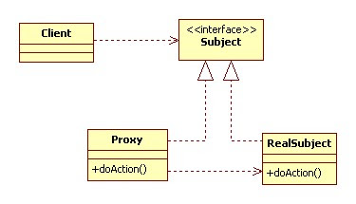
Estructura

Slide 35
En este patrón se identifica una interfaz Subject, un objeto RealSubject que es el objeto al que se accede a través del Proxy. El objeto Proxy mantiene una referencia al objeto RealSubject y controla el acceso a sus métodos, intruciendo las capacidades adicionales que fuesen necesarias. Tanto la clase RealSubject como la clase Proxy implementan la interfaz Subject.

Slide 36
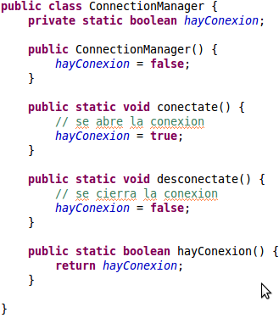
Ejemplo

Slide 37

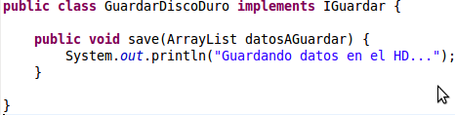
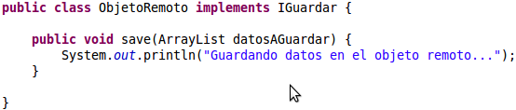

Slide 38
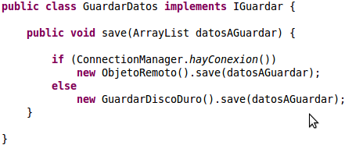

Slide 39
Consecuencias
Introduce un nivel de dirección con diferentes usos:
Un proxy remoto puede ocultar el hecho de que un objeto reside en otro espacio de direcciones.
Un proxy virtual puede realizar optimizaciones, como la creación de objetos bajo demanda.
Los proxies de protección y las referencias inteligentes permiten realizar tareas de mantenimiento adicionales al acceder a un objeto.
Copiar un objeto grande puede ser costoso. Si la copia no se modifica, no es necesario incurrir en dicho gasto.

Slide 40
Patrón Composite (compuesto)

Slide 41
El patrón Composite nos permite construir objetos complejos partiendo de otros más sencillos utilizando una estrategia de composición recursiva. Podemos equiparar este patrón a un panal y sus celdas. Cada objeto simple (celda) puede relacionarse con otros formando una estructura más compleja (panal).
También se puede usar este patrón para tratar a todos los componentes de la estructura en árbol para, mediante una interfaz o superclase, establecer unas reglas de comportamiento que nos permitan tratar a todos los elementos de la misma manera.

Slide 42
Implementación del patrón
Interfaz o superclase de comportamiento: En ella estableceremos las pautas de comportamiento que tanto los componentes como el objeto compuesto deberán cumplir.
Hojas: Serán las clases que implementan la interfaz que define el comportamiento, es decir, cada una de las celdas de nuestro panal.
Composite: Será la clase que define el objeto compuesto de hojas. En este caso, el panal.
Cliente: Será la clase que utilice la implementación de este patrón
Link de ejemplo de el patrón en UML y Java
http://www.seas.es/blog/informatica/patrones-de-diseno-en-java-patron-composite/

Slide 43
Patrón Flyweight

Slide 44
Su objetivo:
Busca eliminar o reducir la redundancia cuando tenemos gran cantidad de objetos que contienen información idéntica, además de lograr un equilibrio entre flexibilidad y rendimiento (uso de recursos). Este patrón quiere evitar el hecho de crear un gran número estados de objeto para representar a un sistema. Permite compartir estados para soportar un gran número de objetos pequeños aumentando la eficiencia en espacio. Este patrón se debe utilizar cuando: Para eliminar o reducir la redundancia cuando se tiene gran cantidad de objetos que contienen la misma información.
Cuando la memoria es crítica para el rendimiento de la aplicación.
La aplicación no depende de la identidad de los objetos.
objetos ligeros, para hacer el programa más liviano.

Slide 45
Consecuencias:
Reduce en gran cantidad el peso de los datos en un servidor.
Consume un poco mas de tiempo para realizar las búsquedas.
Se complica la codificación lo que puede redundar en el aumento en la aparición de errores.
El cliente debe tener algún conocimiento de la implementación. Por esto, puede romper con la estructura cliente-servidor.
Ejemplo de código: http://www.avajava.com/tutorials/lessons/flyweight-pattern.html

